Slide 1
Одежда, обувь, ткани
Трушечкина В.М.
Воспитатель д/с№13

Slide 2
Загадки
Один вход, три выхода.
(Рубашка)
По дороге я шел,
Две дороги нашел,
По обеим пошел.
(Штаны)
Надевают для покоя,
А снимают для учтивости.
(Халат)
Сижу верхом
Не ведаю на ком.
(Шапка)
Ношу на голове поля,
Но это- вовсе не земля.
(Шляпа)
Отгадай загадку: кто мы?
В ясный день сидим мы дома,
Дождь идет – у нас работа:
Топать – шлепать по болотам.
(Резиновые сапоги)

Slide 3
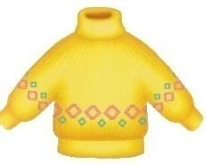
4й лишний

Slide 4
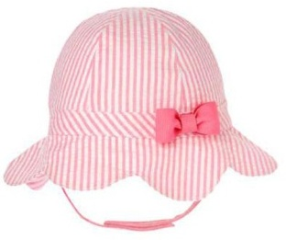
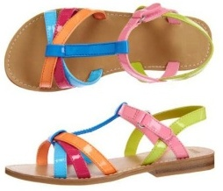
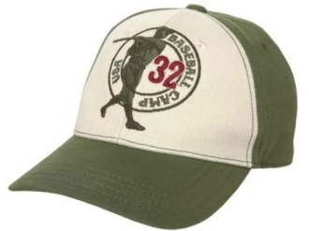
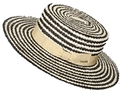
4й лишний

Slide 5
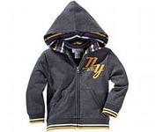
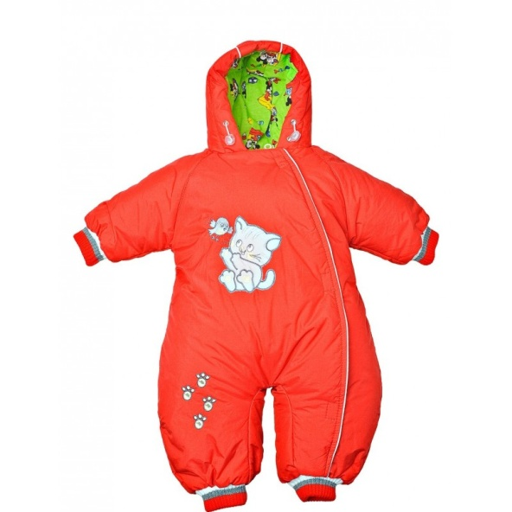
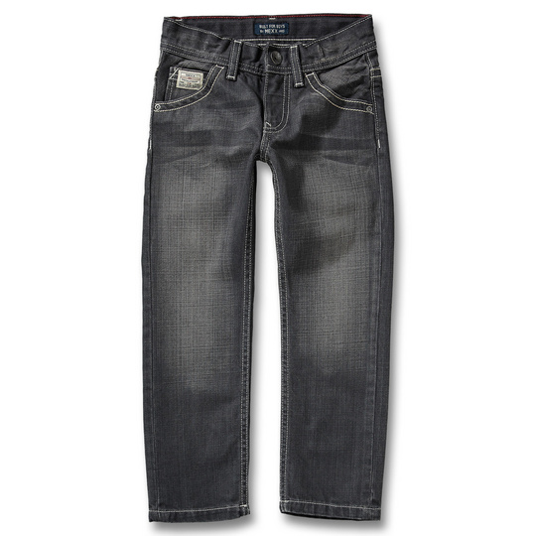
4й лишний

Slide 6
4й лишний

Slide 7
Одежда первобытного человека
В далекие времена люди жили в пещерах и одежду шили из шкуры животных.
- Как вы думаете, если бы мы сейчас с вами ходили в такой одежде, чтобы с нами произошло?
- Почему бы мы замерзли?

Slide 8
Что на нас надето?
На взрослом ------------------------На ребёнке
Рубашка рубашечка
Платье платьишко
Брюки брючки
Юбка юбочка
Носки носочки
Футболка футболочка
Это всё одежда

Slide 9
Виды одежды
весенняя летняя
осенняя зимняя
демисезонная

Slide 10
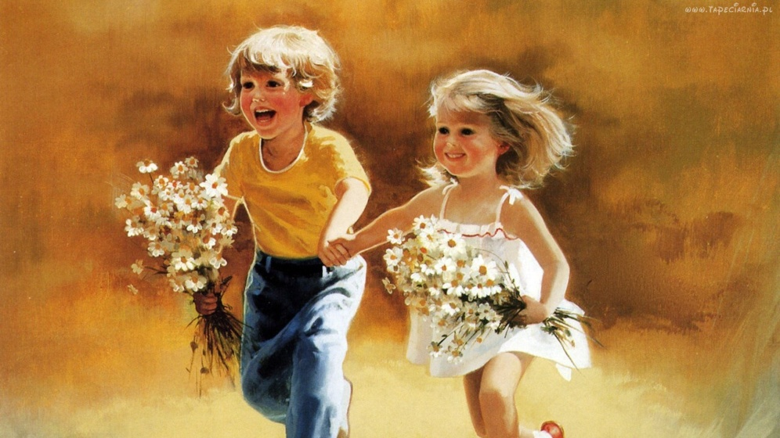
Демисезонная или летняя?
Летняя одежда из легкой ткани, прохладная, с коротким рукавом - демисезонная из теплых тканей с длинным рукавом

Slide 11
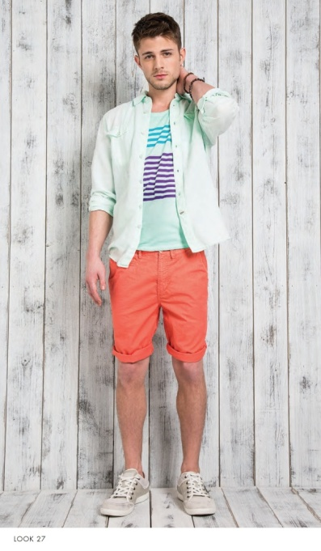
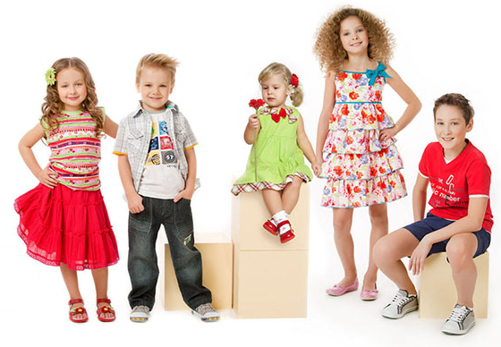
Летняя одежда

Slide 12
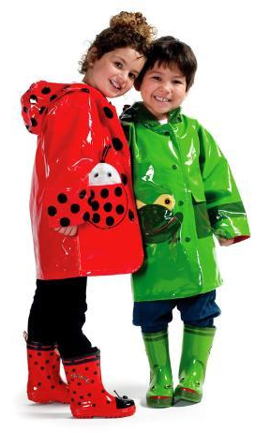
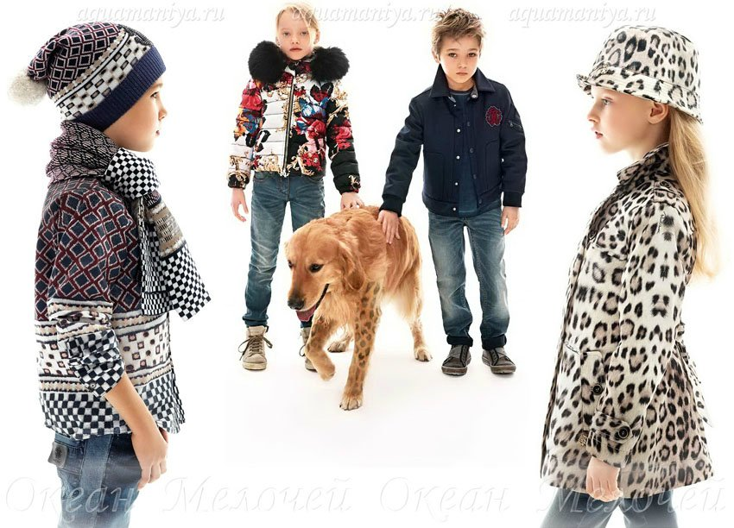
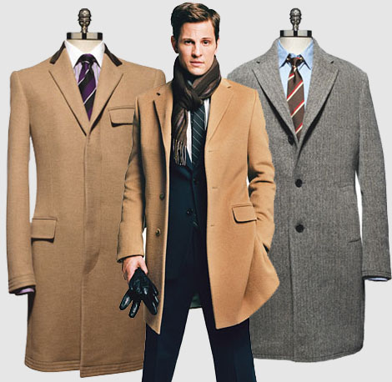
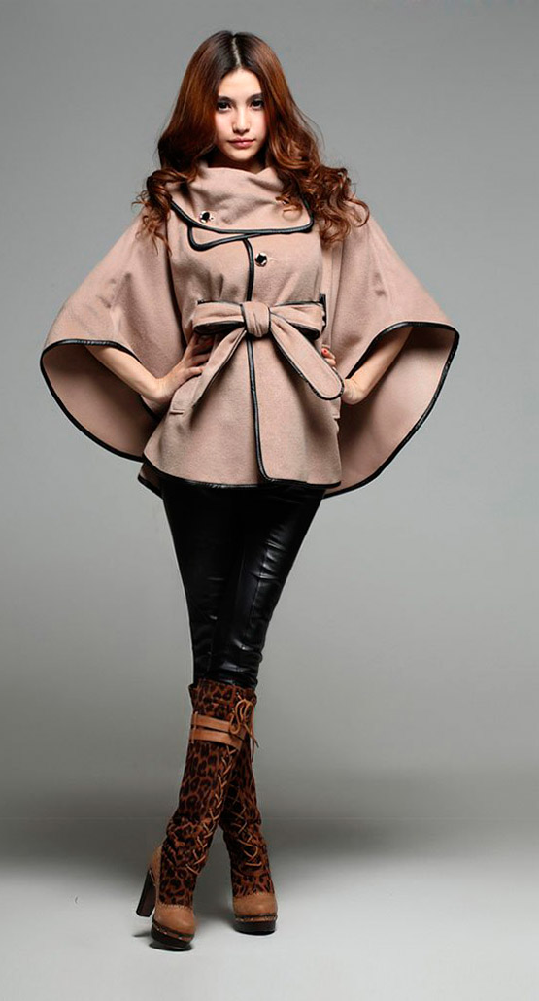
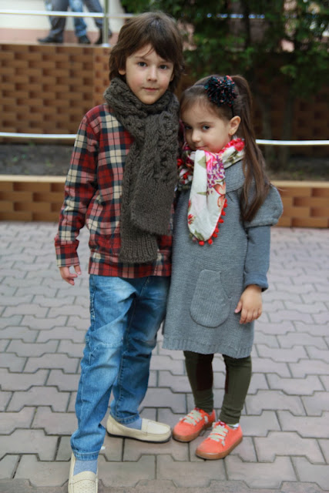
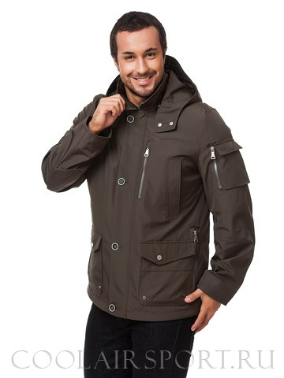
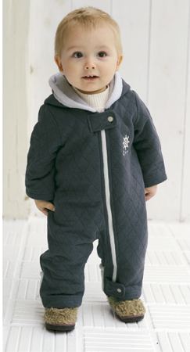
Демисезонная одежда

Slide 13
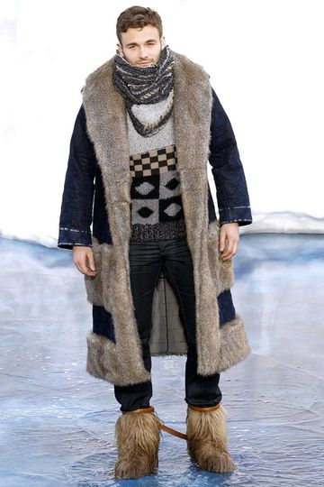
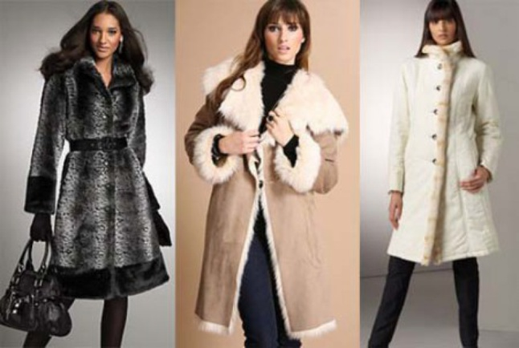
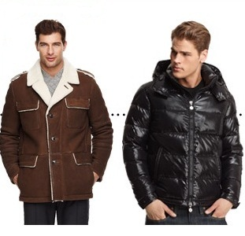
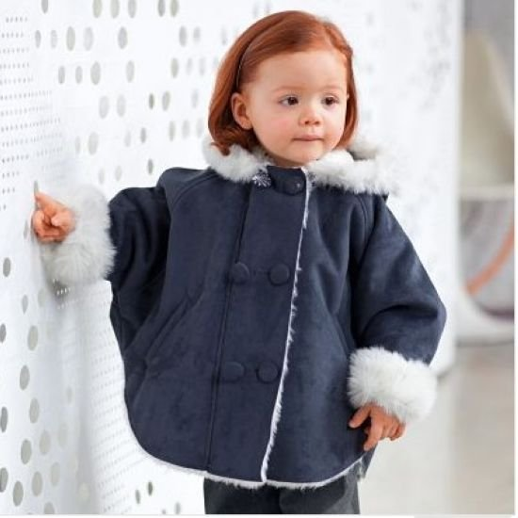
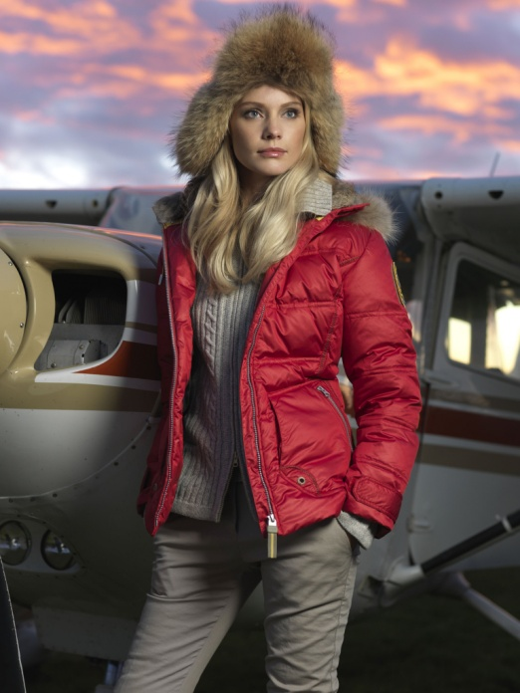
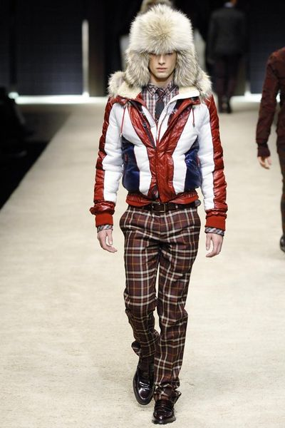
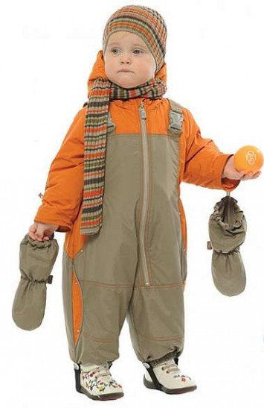
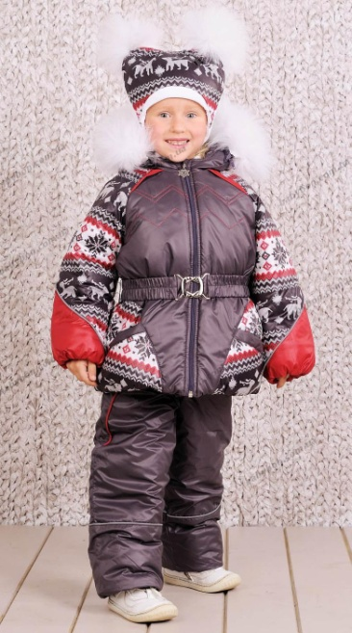
Зимняя одежда

Slide 14
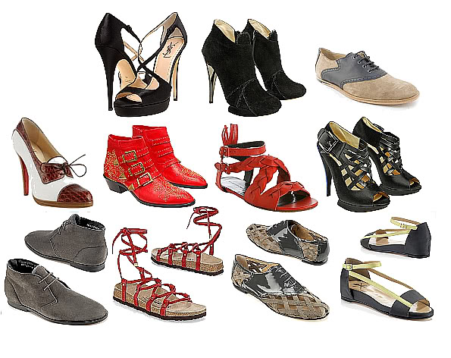
Обувь летняя и демисезонная
Летняя обувь открытая, а осенняя закрытая, чтоб не промокли ноги

Slide 15
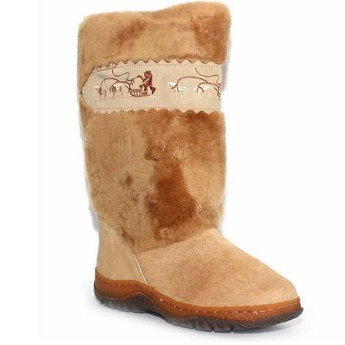
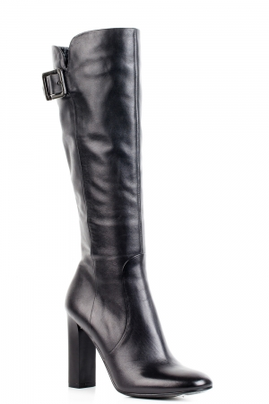
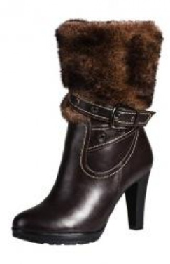
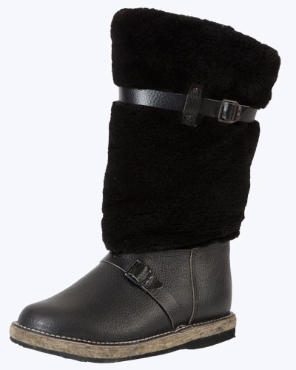
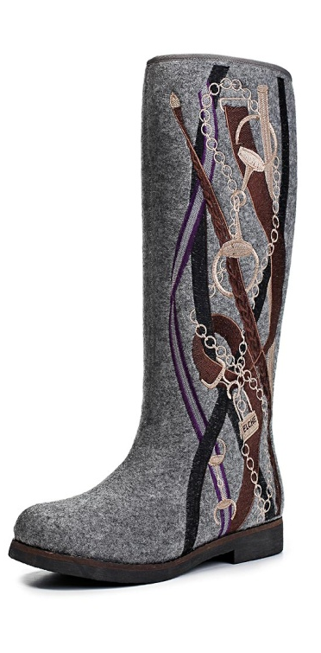
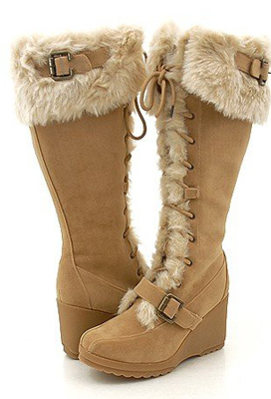
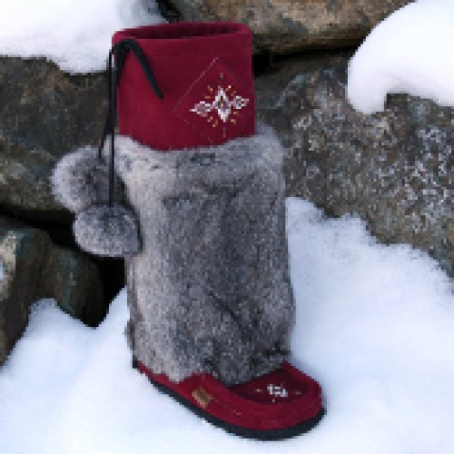
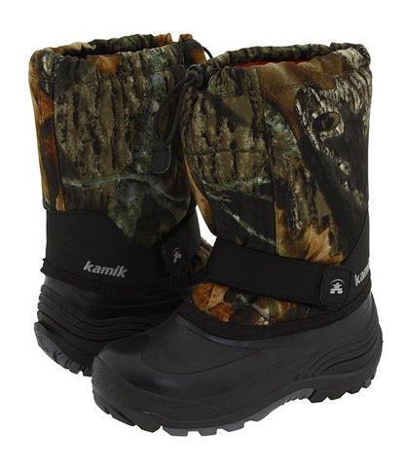
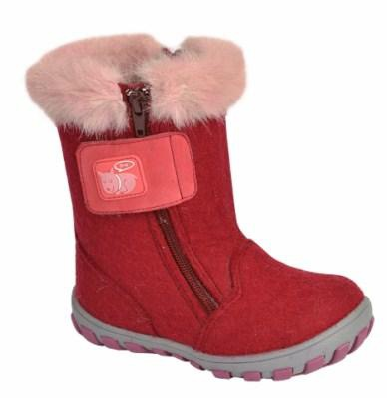
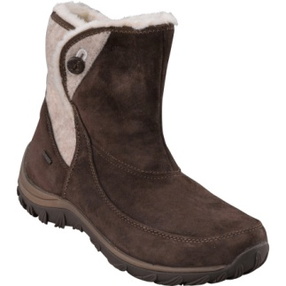
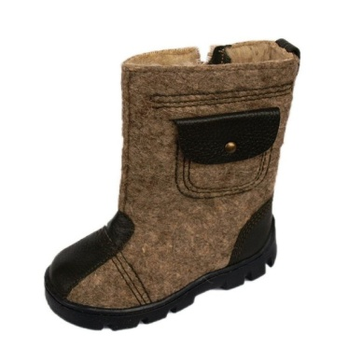
Обувь зимняя

Slide 16
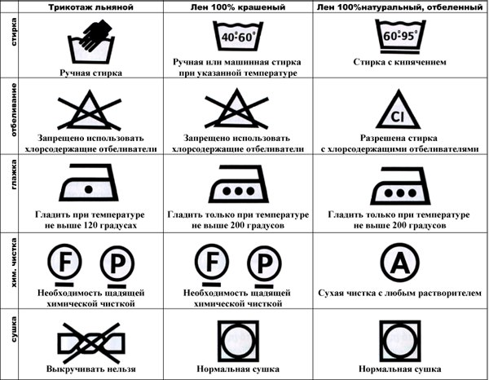
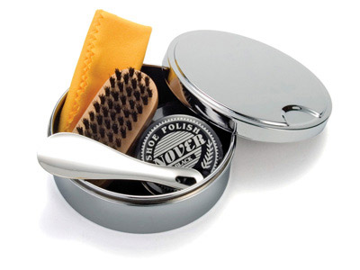
Уход за одеждой и обувью
Стирать,
сушить,
гладить,
складывать,
вешать,
аккуратно носить одежду
Сушить,
чистить
обувь

Slide 17
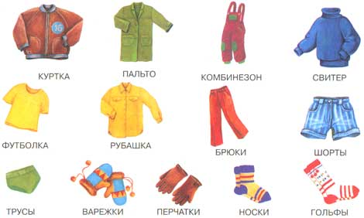
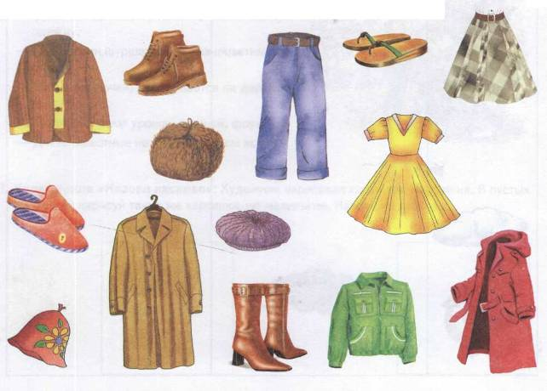
У всех одежда разная
Мужская, женская или детская?

Slide 18
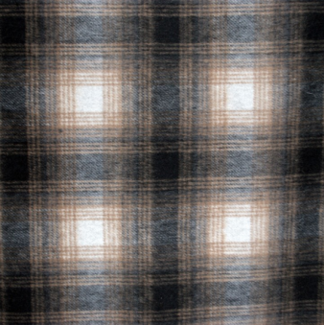
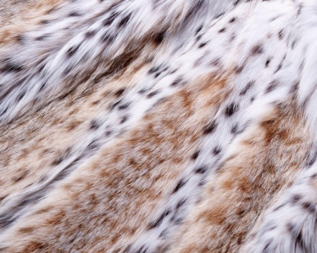
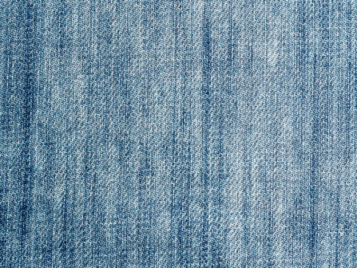
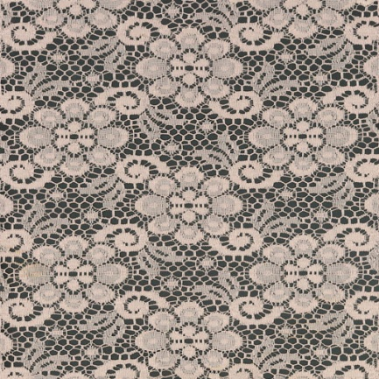
Из чего шьют одежду?
Ситец
Шерсть
Шелк
Мех
Джинса
Кружево

Slide 19
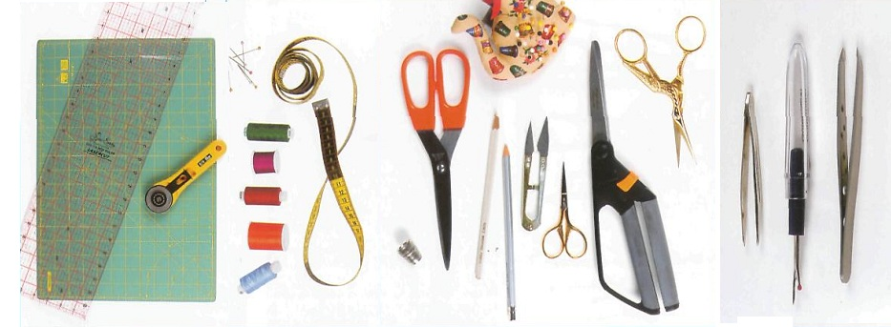
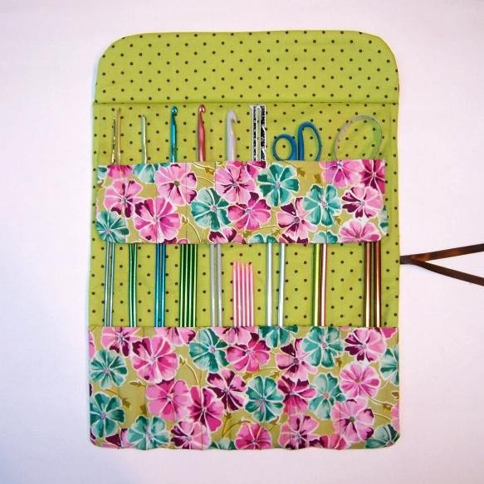
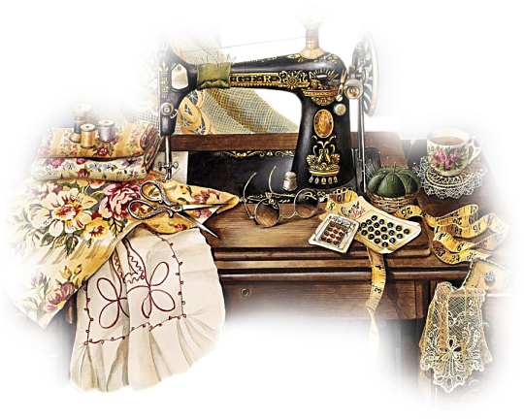
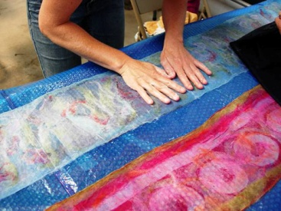
Сшить! Связать! … свалять!

Slide 20
Какую хочешь одежду?
какая ткань
что из нее можно сшить
куда в этой одежде можно ходить

Slide 21
Детали одежды
Воротник
Рукава
Карманы
Манжеты
Пояс
Пуговицы
Рюшь
Бантики
Молния

Slide 22
Если мы…
Если мы шьем, то детали одежды мы ……Сшиваем
Если нам одежда велика, то мы ее …..Ушиваем
А дырку на одежде мы ….Зашиваем
Мама своей дочке из своего платья одежду ….Перешивает
Чтобы край не лохматился, его нужно ….Обшить
А подол у платья нужно …Подшить
Пуговицу к одежде нужно …Пришить
Ну а если нам нужно украсить одежду вышивкой, то мы ее…… .Вышиваем

Slide 23
Одеваю - надеваю?
Петя на себя надел штанишки, Шапку, шарф одел на Мишку. На себя надел рубашку, Платье он одел Наташке. Он одел на Мишку брюки, В брючины, просунув руки. Быстро он надел пижаму, Тем порадовал он маму. Гордо папе он сказал: “Все теперь я понял сам: Надеваю на себя, Одеваю брата я!”
А ещё можно снимать, перешивать, стирать, пачкать, штопать, рвать, гладить, носить, примерять, покупать, складывать.

Slide 24
Один - много
Юбка – много юбок.
Кофта – много кофт.
Майка – много маяк.
Шорты – много шорт.
Пальто – много пальто.
Куртка – много курток.
Ситцевое платье – много ситцевых платьев.
Шерстяная кофта – много шерстяных кофт.
Меховая шуба – много меховых шуб.

Slide 25
материалы
Конспект обобщающего занятия по развитию речи в подготовительной группе. Тема: «Осенние одежда, обувь, головные уборы»Бонадыкова Е.Н.
Конспект занятия по развитию лексико-грамматических категорий в подготовительной группе по теме "Одежда» Лукьянова С. И.
Картинки из интернета

